Slide 1
Minimum Spanning Tree (MST) Árvore Geradora Mínima
Ademir Júnior
Cauê Aguiar
João Henrique
Universidade Estadual do Sudoeste da Bahia – UESB
Departamento de Ciências Exatas e Tecnológicas – DCET
Colegiado do Curso de Ciência da Computação – CCCOMP
Algoritmos e Estruturas de Dados
Profa. Me. Maria Luisa Ghizoni Gonzalez

Slide 2
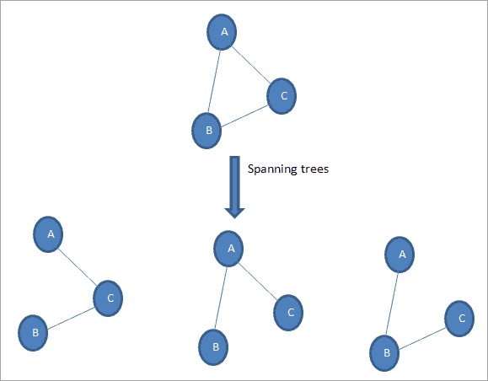
Definição
Árvore Geradora: “é uma árvore não-enraizada cujo conjunto de vértices coincide com o conjunto de vértices do grafo e cujas arestas são (algumas das) arestas do grafo.

Slide 3
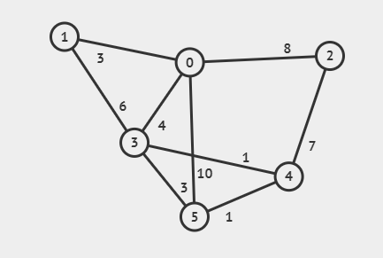
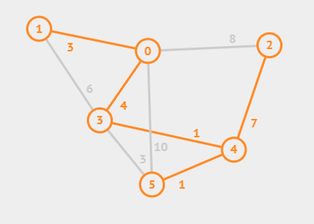
Definição
Árvore Geradora Mínima: é uma árvore geradora que tem o menor peso possível, sendo o peso definido como a soma dos pesos das arestas da árvore.

Slide 4
Algoritmos Para Encontrar MST
A árvore geradora mínima pode ser encontrada usando algoritmos gulosos, que constroem a árvore incrementalmente, adicionando uma aresta de cada vez. Os dois algoritmos gulosos mais comuns para encontrar a árvore geradora mínima são:
O algoritmo de Prim;
O algoritmo de Kruskal.

Slide 5
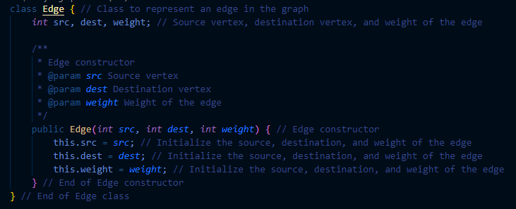
Classe Edge

Slide 6
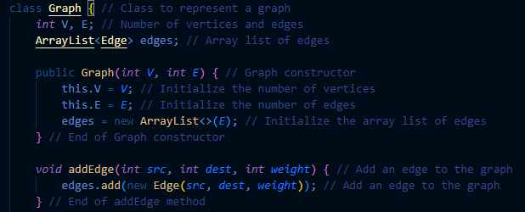
Classe Graph

Slide 7
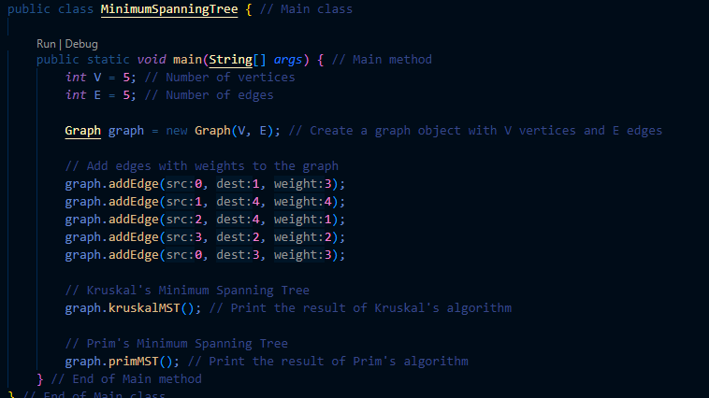
Classe MST

Slide 8
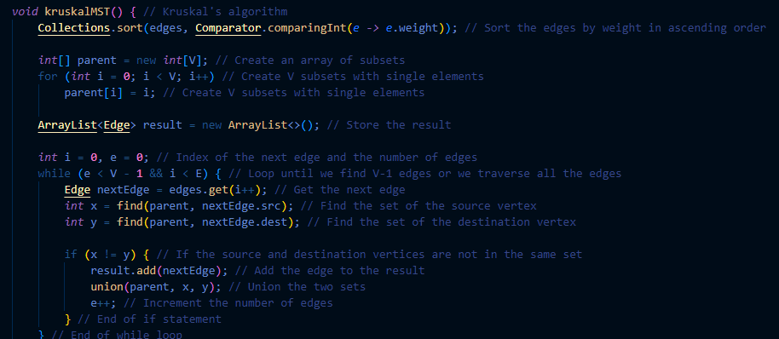
Algoritmo de Kruskal

Slide 9
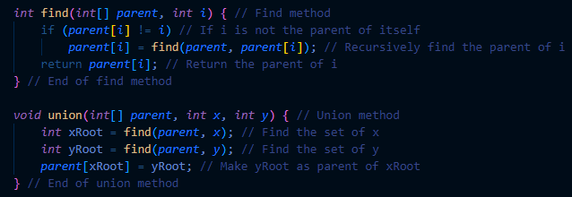
Algoritmo de Kruskal

Slide 10
Algoritmo de Kruskal

Slide 11
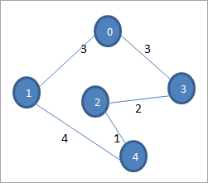
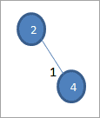
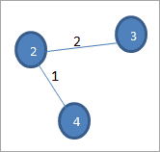
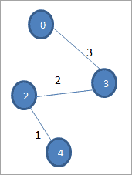
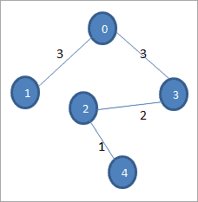
Algoritmo de Kruskal
Edge : Weight
2 – 4 : 1
2 – 3 : 2
0 – 1 : 3
0 – 3 : 3

Slide 12
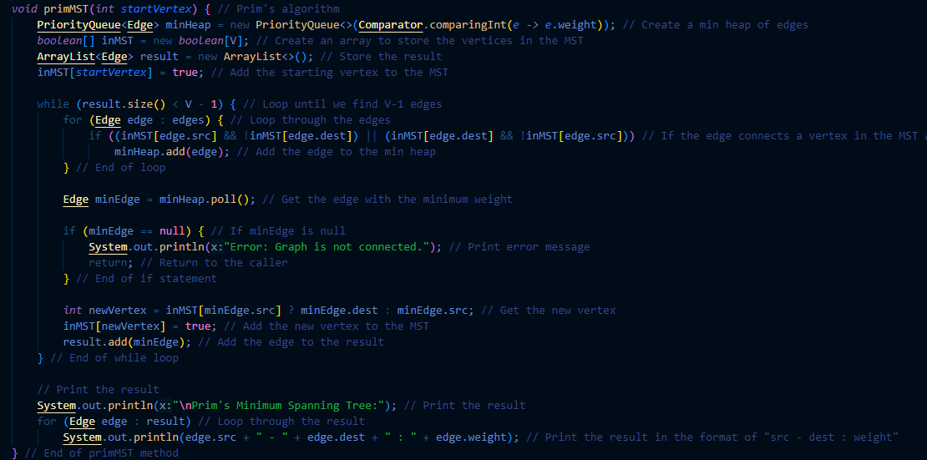
Algoritmo de Prim

Slide 13
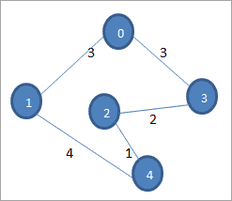
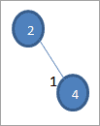
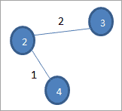
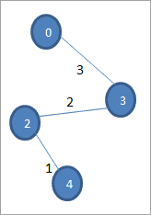

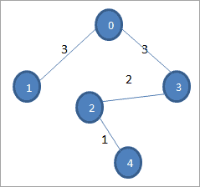
Algoritmo de Prim
Edge : Weight
0 – 1 : 3
0 – 3 : 3
3 – 2 : 2
2 – 4 : 1

Slide 14
Complexidade E Aplicações
A complexidade do algoritmo de Prim é O(V² + E), no pior caso, onde V é o número de vértices do grafo e E é o número de arestas. Essa complexidade é obtida porque o algoritmo precisa examinar todas as arestas do grafo para encontrar a aresta de menor peso que conecta um vértice da árvore a um vértice que ainda não está na árvore.

Slide 15
Complexidade E Aplicações
A complexidade do algoritmo de Prim é O(V² + E), no pior caso. Essa complexidade é obtida porque o algoritmo precisa examinar todas as arestas do grafo para encontrar a aresta de menor peso que conecta um vértice da árvore a um vértice que ainda não está na árvore.

Slide 16
A complexidade do algoritmo de Kruskal é O(E log E), no pior caso. Essa complexidade é obtida porque o algoritmo precisa ordenar as arestas do grafo por peso, o que pode ser feito em tempo O(E log E). Em seguida, o algoritmo adiciona as arestas de menor peso, uma a uma, até que todos os vértices estejam conectados.

Slide 17
Implementação
Com uma matriz de adjacência, a implementação é relativamente simples, pois basta percorrer a matriz para encontrar as arestas de menor peso, mas que pode ocupar muita memória para grafos grandes.
Com uma lista de vértices, a implementação é um pouco mais complexa, pois é necessário manter uma estrutura de dados auxiliar para armazenar as arestas que ainda não foram adicionadas à árvore. No entanto, a lista de vértices é uma estrutura de dados mais eficiente em termos de memória para grafos grandes.

Slide 18
Utilização
Planejamento de redes de comunicação: para encontrar a rota mais barata para conectar todos os pontos de uma rede.
Planejamento de redes elétricas: para encontrar a maneira mais eficiente de conectar todos os consumidores de energia.
Planejamento de redes de distribuição: para encontrar a melhor maneira de distribuir mercadorias ou serviços para todos os clientes.
Planejamento de redes de esgoto: para encontrar a maneira mais eficaz de coletar e transportar esgoto.

